Slide 1

Progetti di ridotta dimensione finanziaria
Fondo piccoli progetti
Progetti people to people

Slide 2

Ai sensi dell‘Art 24 Reg. 2021/1059 progetti di volume finanziario modesto potranno essere finanziati:
direttamente nel Programma
nel contesto di un Fondo piccoli progetti (Art.25 Reg. 2021/1059)
Entrambe queste opzioni sono previste nel contesto del Programma Interreg Italia Svizzera 2021 2027
Il Programma inoltre prevede in particolare in ambito ISOb la possibilità di finanziare microprogettualità (interventi di scambio e, in generale, c.d. iniziative «people to people»)

Slide 3
Tramite la previsione di progetti di ridotta dimensione finanziaria
nel contesto di determinati obiettivi specifici e del Fondo Piccoli progetti in terra „raetica“, il Programma mira a:
promuovere la realizzazioni di misure che incoraggino l’adesione a progetti di volume finanziario modesto da parte di categorie di destinatari che hanno meno capacità e risorse per accedere alle opportunità di finanziamento offerte dal Programma
consentire una partecipazione del territorio più capillare e condivisa
rendere il tessuto socioeconomico con esigenze diverse nelle diverse aree di Programma e la società civile in grado di essere parti attive anziché oggetto di programmazione
promuovere una nuova impostazione in base alla quale il Programma si adatta al territorio e alle sue esigenze particolari anziché viceversa

Slide 4
Approccio Sviluppo locale di tipo partecipativo (c.d. CLLD):
Questo nuovo approccio, chiamato originariamente „LEADER“ ed utilizzato
a partire dagli anni 90 in ambito rurale, prevedeva di mobilitare le energie e le risorse della popolazione e delle organizzazioni locali in quanto soggetti attivi piuttosto che beneficiari, mettendoli nelle condizioni di contribuire al futuro sviluppo delle rispettive zone rurali attraverso la costituzione di partenariati (detti "Gruppi di azione locale") territoriali tra il settore pubblico, quello privato e la società civile.
Nel periodo di finanziamento 2014-2020, il campo di applicazione dell'approccio LEADER è stato ulteriormente esteso, con la denominazione "Sviluppo locale di tipo partecipativo (CLLD)«.
Il nuovo approccio partecipativo è stato successivamente esteso nel quadro dei fondi FEASR,FEAMP, FSE E FESR.

Slide 5
L‘Approccio „CLLD“ è disciplinato per la programmazione corrente
dagli articoli 31, 32, 33 e 34 del Regolamento Disposizioni Comuni
2021/1060. Tale disciplina prevede che questa strategia di sviluppo sia
concentrata in aree subregionali e sia guidata, nel contesto di specifiche strategie, da Gruppi di azioni locale (GAL).
Il Programma Interreg Italia Austria, che nel periodo 2014-2020 è stato il primo tra gli interreg ad aver sperimentato con successo questo approccio, prevede come quarta Priorità per il periodo 2021-2027 il CLLD. Esso si ripartisce su 4 aree (Terra Raetica, Dolomiti Live, Wipptal, Heuropen) lungo il confine italo austriaco. In ogni area, il CLLD viene autogestito da un management composto da autorità locali. Qui esso è volto a finanziare sia progetti di cooperazione piccoli tramite un Fondo piccoli progetti (fino a 50.000 euro) che progetti medi (fino a 100.000 euro). Alla base vi è sempre un approccio „bottom up“, volto cioè a fare emergere spontaneamente, le necessità particolari e i desiderata espressi dal territorio di riferimento.

Slide 6
Fondo piccoli progetti (FPP) nel Programma Interreg Italia Svizzera 2021 2027
Fonte normativa:
La disciplina del Fondo piccoli progetti è contenuta in particolare nell‘art. 25 del Regolamento EU 2021/1059, che tra l‘altro prevede:
Il limite al finanziamento del FPP (max 20% delle risorse di Programma disponibili)
La gestione di questo „progetto“ da parte di un Beneficiario che seleziona i progetti in base a criteri trasparenti, oggettivi ed imparziali
La stipula di una convenzione contenente le condizioni di sostegno al FPP
La misura massima dei costi per il management progettuale (20% risorse disp.)
La possibilità di rendicontare tramite il c.d. „progetto di bilancio“ (draft budget) ove i costi dei piccoli progetti non superino i 100.000 € per ciascuna attività

Slide 7
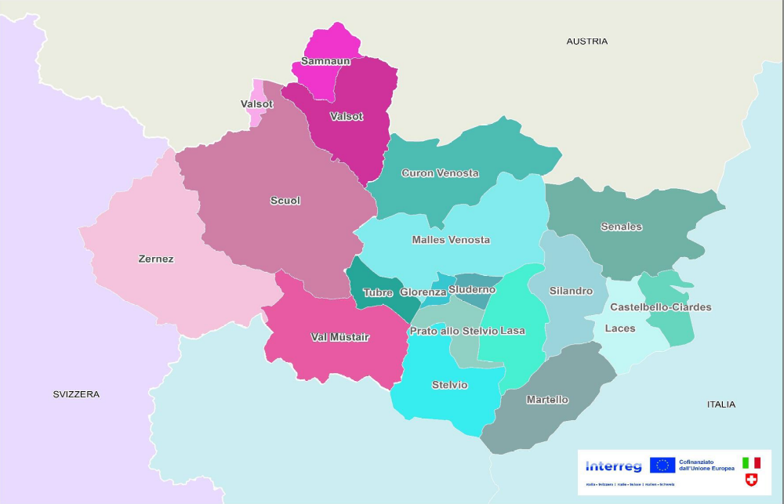
Fondo Piccoli Progetti: area funzionale „Raetica“
su cui opera il Fondo Piccoli Progetti Val Venosta (PAB) / Regione Engiadina Bassa Val Müstair (Cantone Grigioni):

Slide 8
Caratteristiche del Fondo piccoli progetti nel Programma Interreg
Italia Svizzera 2021 2027:
Obiettivo generale del progetto è di creare nel territorio raetico interessato attività di cooperazione a 360 gradi nel contesto dell‘obiettivo generale della V. Priorità di Programma dedicato all‘efficentamento della governance territoriale transfrontaliera
Il Beneficiario unico è costituito dalla Comunità Comprensoriale della Val Venosta il cui corrispettivo svizzero è rappresentato dalla Regione Engiadina Bassa Val Müstair
Risorse a disposizione: 2.000.000 di Euro sul versante italiano (FESR + Fondo di rotazione nazionale) e 500.000 franchi (di cui max 250.000 di risorse pubbliche e min. 250.000 autofinanziamento) sul versante svizzero

Slide 9
Caratteristiche del Fondo piccoli progetti nel Programma
Interreg Italia - Svizzera 2021 2027:
Il progetto si ispira, per quanto concerne il suo funzionamento, all‘analogo Fondo operante nella Priorità IV (CLLD) nel Programma Interreg Italia Austria insistente anch‘esso sul territorio raetico.
Il Fondo prevede che i soggetti attuatori anche molto piccoli appartenenti al tessuto socioeconomico e alla società civile siano accompagnati dal Beneficiario nella gestione e rendicontazione delle attività.
I soggetti partecipanti potranno ricorrere, per attendere alla rendicontazione, ad opzioni di costo semplificato e in particolare al progetto di bilancio previsto dal citato art.25 Reg 2021/1059,

Slide 10
Caratteristiche del Fondo piccoli progetti nel Programma
Interreg Italia Svizzera 2021 2027
Il Progetto Fondo piccoli progetti dovrà essere approvato – previa istruttoria del Segretariato congiunto - dal Comitato Direttivo di Programma ITA CH.
Nel contesto del Progetto verranno svolte previa selezione da parte del Consiglio della Terra Raetica le singole attività (piccoli progetti) da parte dei destinatari finali italiani e svizzeri cui sarà data ampia diffusione mediatica.
Le attività di progetto, gestito dalla Comunità Comprensoriale della Val Venosta (beneficiaria) dovranno essere portate a termine entro la fine del 2028.

Slide 11
Progetti di ridotta dimensione finanziaria (micro e piccoli progetti):
In quali ambiti il Programma Interreg ITA CH 2021 - 27 prevede possa essere presentata questa tipologia progettuale?
Priorità 2 obiettivo specifico (OS) 2.7 Riduzione dell’inquinamento, protezione della natura e della biodiversità
Priorità 4 obiettivo specifico (OS) 4.5 Parità di accesso all’assistenza sanitaria
Priorità 4 obiettivo specifico (OS 4.6) Rafforzamento del ruolo della cultura e del turismo sostenibile
Priorità 5 ISO 1B Miglioramento efficienza amministrazione pubblica: i progetti saranno volti a migliorare l’integrazione transfrontaliera coinvolgendo la società civile (creazione di reti, promozione del dialogo interculturale, collaborazione fra cittadini e istituzioni etc.) anche mediante progetti People to people

Slide 12
Elementi distintivi dei bandi dedicati a Progetti di ridotta
dimensione finanziaria (micro e piccoli progetti):
Primo bando: sarà indetto presumibilmente nel corso del 2025
Risorse disponibili: tra il 2 e il 5% delle risorse di parte italiana e tra il 5% ed il 10% delle risorse di parte svizzera. Progetti fino a 200.000 €.
Durata dei progetti: tra i 12 e i 18 mesi
Caratteri differenziali: soluzioni semplificate ad hoc dalla presentazione alla selezione di progetti, nella predisposizione del budget (opzioni semplificate di costo / utilizzo del draft budget (progetto di bilancio), nella rendicontazione, onde ridurre l‘onere amministrativo e favorire la partecipazione a questa tipologia di programmazione .

Slide 13
Progetti di ridotta dimensione finanziaria (micro e piccoli progetti)
Risorse disponibili previste:
ù
Dotazione finanziaria ripartita in base agli obiettivi specifici
Obiettivo specifico | Descrizione dell'obiettivo specifico prescelto | Risorse pubbliche sul versante italiano (euro) | Risorse sul fronte svizzero (franchi)
O.S. 2.7 | Riduzione dell’inquinamento, protezione della natura e della biodiversità | 800.000,00 € | 800.000,00
O.S. 4.5 | Parità di accesso all'Assistenza sanitaria | 1.000.000,00 € | 1.000.000,00
O.S. 4.6 | Rafforzamento del ruolo della cultura e del turismo sostenibile | 1.000.000,00 € | 1.000.000,00
ISO 1B | Integrazione transfrontaliera | 500.000,00 € | da reperire a livello cantonale

